Slide 1

React JS
Notes:
Partie de live coding sur les différents types
Pour informations :
Le fil rouge de notre cours portera sur une application de gestion de bibliothèque numérique (livre, ebook, musique, film), portant le nom de MediaFuture.

Slide 2


SOMMAIRE
ECMA Script 6
Type Script
React

Slide 3



Avant de commencer

Slide 4
ECMA Script 6
Le JavaScript de demain, aujourd’hui
Aussi appelé ES6 ou ECMA Script 2015
1997 Première version
2011 Edition 5.1
Changement majeur
Juin 2015 ES6
Offre de nouvelles fonctionnalités

Slide 5
ECMA Script 6
Le JavaScript de demain, aujourd’hui
Constants
Valeur immuable. Impossible de réassigner une nouvelle valeur.
Utilisation du mot clé const
const iamConstante = "Variable Immuable";
iamConstante = "problèmes";
Let
Valeur muable. Peut être changé à tout moment
Utilisation du mot clé let
let variabeTest = "Variable de test";
variabeTest = "Pas de problème";
Notes:
https://medium.freecodecamp.org/what-is-variable-hoisting-differentiating-between-var-let-and-const-in-es6-f1a70bb43d
function getCar(condition) {
console.log(car);
if (condition) {
var car = 'Renault';
return shape;
} else {
console.log(car);
} // if else ne créer par de scope local(appliqué dans d'autre langage)
// Scope local en JS est essentiellement sur les fonctions
}
getCar();
//ES6 introduit le "block scoping" c'est à dire à l'intérieur de {}
// remplacer var par let
// nous ne pouvons pas créer une variable de même nom avec let et const
var shape = "square";
if (condition) {
// doesn't throw an error
let shape = "rectangle";
// more code
}
//const est pareil que let et var le cycle de vie est le même que let
//sauf qu'elle doit obligatoirement être initialisé dès le départ, mais ne peut pas être réassigné.
//attention !!! const ne fonctionne pas par référence et non par valeur --> montrer exemple avec une propriété d'un objet

Slide 6
ECMA Script 6
Le JavaScript de demain, aujourd’hui
Arrow
function
Définition de fonction plus courte.
Ne redéfini pas le contexte courant (this).
{ } ES6
{ } ES5
const firstFunction = value => value +1;
const secondFunction = value => ({value1: value, value2: value +1});
const thirdFunction = (value1, value2) => value1 + value2;
var firstFunctionEs5 = function (value) { return value + 1; };
var secondFunctionEs5 =function (value) { return { value1: value, value2: value + 1 }; };
var thirdFunctionEs5 = function (value1, value2) { return value1 + value2; };

Slide 7
ECMA Script 6
Le JavaScript de demain, aujourd’hui
Arrow
function
{ } ES6
{ } ES5
var self = this;
this.nums.forEach(function (v) {
if (v % 5 === 0)
self.fives.push(v);
});
this.nums.forEach((v) => {
if (v % 5 === 0)
this.fives.push(v)
})
Le contexte parent est accessible dans une arrow function. Ce dernier n’est pas redéfini.
Notes:
https://medium.freecodecamp.org/es6-functions-9f61c72b1e86
this.x = 9;
var module = {
x:81,
getX: function(){return this.x}
}
console.log(module.getX());
var getx = module.getX;
console.log(getx());
var boundedGetX = getx.bind(this);
console.log(boundedGetX());
var boundedGetX = getx.bind(module);
console.log(boundedGetX());
//Remplacer la function par une arrow function
var module = {
x:81,
getX: ()=>{return this.x}
}

Slide 8
ECMA Script 6
Le JavaScript de demain, aujourd’hui
Default
parameter
value
Initialisation des paramètres dans la définition de la fonction.
{ } ES6
{ } ES5
function functionTest (param1, param2 = 8, param3 = 16) {
return x + y + z
}
f(1) === 25
function functionTest (param1, param2, param3) {
if (y === undefined)
y = 8;
if (z === undefined)
z = 16;
return x + y + z;
};
f(1) === 25;
Notes:
ES5 -->
function multiplier(a, b){
var b = (typeof b !== 'undefined') ? b : 1;
console.log(a);
console.log(b);
console.log(a*b);
}
multiplier(5);
Es6 -->
function multiplier(a =5, b){

Slide 9
ECMA Script 6
Le JavaScript de demain, aujourd’hui
Spread and Rest
operator
Opérateur de décomposition.
{ } ES6
{ } ES5
var params = [ "hello", true, 7 ];
var other = [ 1, 2 ].concat(params);
// [ 1, 2, "hello", true, 7 ]
const params = [ "hello", true, 7 ]
const other = [ 1, 2, ...params ]
// [ 1, 2, "hello", true, 7 ]
Notes:
https://medium.freecodecamp.org/spread-expressions-6ad7d5b9b1d4
https://blog.nathanaelcherrier.com/fr/rest-parameter-et-spread-operator-en-javascript/
Exemple 1 :
--> ES5
function argsToObject(key, args){
var object = {};
if(args.length && args.length> 0){
var tab = [];
for(var i = 0; i < args.length ; i++){
tab.push(args[i]);
}
object[key] = tab;
}else{
object[key] = args;
}
console.log(object);
}
argsToObject('fruits', ['pomme','poire', 'abricot']);
--> es6
function argsToObject(key, ...args){
var object = {};
object[key] = args;
console.log(object);
}
argsToObject('fruits', 'pomme','poire', 'abricot');
Exemple 2 :
--> ES6
var args = ['pomme','poire', 'abricot'];
console.log(...args);
Utilités :
- Déclaré en tant que paramètre de fonction comme ci-dessus, cela permet d'assembler plusieurs valeurs dans un tableau (Rest parameter)
- Passage à une fonction, permet d'éclater un tableau en une liste finie de valeurs (Spread Operator)

Slide 10
ECMA Script 6
Le JavaScript de demain, aujourd’hui
String interpolation
Concaténation de chaine simple ou multiple.
Plus rapide et concis.
{ } ES6
{ } ES5
const customer = { name: "Foo" };
const card = { amount: 7, product: "Bar", unitprice: 42 };
const message = `Hello ${customer.name}`;
var customer = { name: "Foo" };
var card = { amount: 7, product: "Bar", unitprice: 42 };
var message = "Hello " + customer.name ;

Slide 11
ECMA Script 6
Le JavaScript de demain, aujourd’hui
Property Shorthand
Syntaxe de création d’objet réduite et rapide.
{ } ES6
{ } ES5
let x = 0, y = 0
obj = { x, y };
var x = 0, y = 0;
obj = { x: x, y: y };

Slide 12
ECMA Script 6
Le JavaScript de demain, aujourd’hui
Computed Property Names
Ajout d’une propriété à la volée via le contexte courant.
{ } ES6
{ } ES5
var obj = {
foo: "bar"
};
obj[ "baz" ] = 42;
let obj = {
foo: "bar",
[ "baz"]: 42
}
Notes:
let wisky = {
type: 'fruit',
name: 'glen',
lastName: 'fiddich'
};
const wiskyToUpdated = { propertyToUpdate: 'name', value: 'test' };
const propertyToAdd = { property: 'taste', value: 'bof' };
wisky = {
...wisky,
[wiskyToUpdated.propertyToUpdate] : wiskyToUpdated.value
}
console.log(wisky);
wisky = {
...wisky,
[propertyToAdd.property] : propertyToAdd.value
}
console.log(wisky);

Slide 13
ECMA Script 6
Le JavaScript de demain, aujourd’hui
Destructuring
Assignment
(Array)
Assigner des variables provenant d'un objet ou tableau reposant sur leur structure.
Très pratique pour la récupération de certaines variables ou constante par exemple.
{ } ES6
{ } ES5
const list = [ 1, 2, 3 ]
const [ a, b , c ] = list;
var list = [ 1, 2, 3 ];
var a = list[0], b = list[1], c= list[2];
Notes:
const testFunction = (props) =>{
const [whisky1, whisky2] = props;
console.log(whisky1);
console.log(whisky2);
};
const props = [
{
type: 'fruit',
name: 'glen',
lastName: 'fiddich'
},
{
type: 'fruit',
name: 'glen',
lastName: 'fiddich'
}
];
testFunction(props);

Slide 14
ECMA Script 6
Le JavaScript de demain, aujourd’hui
Destructuring
Assignment
(Object)
Assigner des variables provenant d'un objet ou tableau reposant sur leur structure.
La récupération est similaire à la précédente.
Destructuring
Assignment
(Object)
*deep
{ } ES6
var { op: a, lhs: { op: b }, rhs: c } = getASTNode()
var tmp = getASTNode();
var a = tmp.op;
var b = tmp.lhs.op;
var c = tmp.rhs;
{ } ES5
Notes:
Destructuring object assignment :
Exemple :
--> es5
var someBody = {
firstName: 'Jean',
lastName: 'phil'
};
var firstName = someBody.firstName;
var lastName = someBody.lastName;
console.log(firstName);
console.log(lastName);
--> es6
const {firstName, lastName} = someBody;
console.log(firstName);
console.log(lastName);
Destructuring nested :
Exemple :
--> es6
var myObject = {
bidon: {
value: 1,
},
};
const {
bidon: { value },
} = myObject;
console.log(value);
On peut aussi utiliser le destructuring dans une déclaration d'une fonction
function myFunction({ title, text }) {
console.log(`${title}": "${text}`);
}
myFunction({ title: "foo", text: "bar" });

Slide 15
ECMA Script 6
Le JavaScript de demain, aujourd’hui
Modules (Import /
Export)
Permet de cloisonner des parcelles de code sous un espace de nom particulier.
Importer ou exporter des valeurs ou composants nommés ou non.
Deux types d’export :
Export nommé
Export par défaut
Utile pour exporter plusieurs valeurs.
Obligation d’utiliser le même nom de l’objet exporté lors de l’importation
Utile pour exporter une seule valeur.
Peut avoir n’importe quel nom lors de l’importation

Slide 16
ECMA Script 6
Le JavaScript de demain, aujourd’hui
Modules (Import /
Export)
{ } Export et Import nommé
export const myFunctionToExport = ()=> {};
import {myFunctionToExport} from './myFile';
{ } Export et Import par défaut
export default function (){};
import myfunction from './myfile';

Slide 17
ECMA Script 6
Le JavaScript de demain, aujourd’hui
Modules (Import /
Export)
Importer l’intégralité d’un module.
import * as myModule from '/myModule.js';
Importer un objet exporté avec un alias.
import {nameOfObjectIReallyReallyBig as shortName} from '/myModule.js';

Slide 18
ECMA Script 6
Le JavaScript de demain, aujourd’hui
Classe
(Definition)
Sucre syntaxique* plus pratique et lisible permettant de définir une classe comme en POO. Utilisation de « class ».
*Les sucres syntaxique sont des expressions permettant de faciliter la vie du développeur. Utilisé dans un langage de programmation.
{ } ES6
{ } ES5
var User = function(firstName, lastName){
this.firstName = firstName;
this.lastName = lastName;
}
User.prototype.printUser = function(){
console.log('Hello my name is'+ this.firstName + ' ' + this.lastName);
};
class User {
constructor (firstName, lastName) {
this.firstName = firstName;
this.lastName = lastName;
this.printUser(firstName, lastName);
}
printUser (firstName, lastName) {
console.log(`Hello my name is ${firstName} ${lastName}`);
}
}
Notes:
Montrer l'exemple directement dans chrome.
C'est plus visible pour naviguer entre les prototypes.

Slide 19
ECMA Script 6
Le JavaScript de demain, aujourd’hui
Classe
(Inheritance)
Utilisation du sucre « extends ».
{ } ES6
{ } ES5
class Human {
constructor(age){
this.age = age;
}
}
class User extends Human {.....
var User = function(firstName, lastName, age){
this.firstName = firstName;
this.lastName = lastName;
Human.call(this, age);
}
User.prototype = Object.create(Human.prototype);
User.prototype.constructor = User;

Slide 20
ECMA Script 6
Le JavaScript de demain, aujourd’hui
Promise
Objet permettant la gestion des traitements asynchrones.
Une « promesse », représente une valeur qui peut être disponible, maintenant, dans le futur, voir jamais.
Utilisation de l’objet Promise
const myFirstPromise = new Promise((resolve, reject)=>{
//Si la promesse réussi
//resolve(valeur de retour)
//Si la promesse est rejetée
//reject(valeur de retour)
});
Notes:
http://putaindecode.io/fr/articles/js/es2015/promises/
https://developer.mozilla.org/en-US/docs/Web/JavaScript/Guide/Using_promises
// À ce moment, la promesse est en attente
const fetchPromise = fetch("https://data.sncf.com/explore/dataset/liste-des-gares/api/");
// Quand la requête est terminée la promesse est résolue avec le résultat de
// la requête
const parsePromise = fetchPromise.then(fetchResult => {
// Je peux retourner une nouvelle promesse à partir d'un then, ici
// j'appelle .text() qui parse le contenu de la requête et retourne
// une promesse
return fetchResult.text();
});
// Quand le parsing est terminé, je peux recuperer son contenu
parsePromise.then(textResult => {
console.log(`Voici le résultat : ${textResult}`);
});

Slide 21
ECMA Script 6
Le JavaScript de demain, aujourd’hui
Une fonction peut retourner une promesse. C’est même une très bonne pratique
Promise
Return
Utilisation de then() en cas de réussite et catch() en cas d’échec
const myFirstPromiseReturnFunction = ()=> {
return new Promise((resolve, reject)=>{
// resolve ou reject ....
});
}
myFirstPromiseReturnFunction.then((value)=>{
}).catch(()=>"Promesse rompue");

Slide 22
ECMA Script 6
Le JavaScript de demain, aujourd’hui
Promise
Combinaison
Possibilité de combiner plusieurs promesses.
Il est possible d’attendre la fin de tous les traitements avant d’en exécuter un nouveau.
Utilisation de Promise.all()
Promise.all(
[ fetchPromised("http://backend/foo.txt", 500), fetchPromised("http://backend/bar.txt", 500), fetchPromised("http://backend/baz.txt", 500) ])
.then((data) => {
let [ foo, bar, baz ] = data console.log(`success: foo=${foo} bar=${bar} baz=${baz}`) }, (err) => { console.log(`error: ${err}`) })
function fetchAsync (url, timeout, onData, onError) { … }
let fetchPromised = (url, timeout) => {
return new Promise((resolve, reject) => { fetchAsync(url, timeout, resolve, reject) })
}

Slide 23
ECMA Script 6
Le JavaScript de demain, aujourd’hui
Async / Await
Utilisation de ce sucre permettant la lecture et la gestion plus facile des méthodes asynchrones.
const functionAsync = async() =>{
} ;
const callFunctionAsync = await functionAsync();

Slide 24
ECMA Script 6
Le JavaScript de demain, aujourd’hui
Résumé
De nombreuses améliorations et confort du langage
Const et let sont block scopés à la différence du var qui est fonction scopé.
L'assignation fonctionne par référence et non par valeur.
Arrow function, ne dispose pas de son propre contexte. ​

Slide 25
ECMA Script 6
Le JavaScript de demain, aujourd’hui
Résumé
Default parameter, utile pour passer des valeurs par défaut au paramètre de fonction​.
Rest and spread operator
Rest : Assemble plusieurs valeurs dans un tableau.
Spread : Eclater un tableau en une liste finie de valeurs.​
Property Shortand : pas obliger de réécrire les propriétés.

Slide 26
ECMA Script 6
Le JavaScript de demain, aujourd’hui
Résumé
Destructuring sur les tableaux, objet et nested objet
Module : cloisonné le code.
Promise : Gestion asynchrone.
Notes:
Destructuring : Assigner des variables provenant d'un objet ou tableau reposant sur leur structure.

Slide 27

A vous de jouer !

Slide 28
Avant de commencer
Tous les développements doivent être effectués en mode "TDD"
Utilisation du module Jest pour la mise en place des tests unitaires.

Slide 29
A vous de jouer !
{} Etape 1 : https://github.com/Gparquet/EcmaScript6Experience.git
{} Etape 2 : Aller dans le dossier puis taper npm install
{} Etape 3 : Dans le dossier contact, créer deux fichier - contact.service.js. (Ce dernier contiendra toutes les méthodes permettant de parser le fichier contact.json).
- contact.service.spec.js. (Contiendra tous les tests relatifs au fichier contact.service).

Slide 30
A vous de jouer !
{} Etape 4 : Enrichissement du service contact
Création d’une méthode qui retourne les contacts par nom et prénom. Si l’utilisateur n’est pas trouvé renvoyer un message.
Utilisation des arrow function
litteral expression
forEarch itértor, module

Slide 31
A vous de jouer !
{} Etape 5 :
Création d’une méthode qui retourne les contacts par leur identifiant et nom. Si l’utilisateur n’est pas trouvé renvoyer un message.
Utilisation des arrow function
Litteral expression
forEarch itértor, module

Slide 32
A vous de jouer !
{} Etape 6 :
Création d’une méthode permettant d’ajouter un nouveau contact.
Utilisation des arrow function
litteral expression
Default parameter value
Destructuring, module

Slide 33
TypeScript
Langage de programmation open source développé par Microsoft en 2012
Intègre la notion de typage et de programmation d’orientée objet

Slide 34

Pourquoi utiliser TypeScript ?
Notes:
L’utilisation du langage javascript peut vite devenir le chaos, si nous ne faisons pas attention à ce que nous faisons.

Slide 35

Pourquoi utiliser TypeScript ?
Notes:
TypeScript permet de rendre sont code maintenable.
De ne plus avoir cet effet spaghetti en typant correctement les objets ….
Ceci permettra de limiter également les erreurs.
En gros, on peut voir le TypeScript comme un encapsuleur de JavaScript.

Slide 36
JavaScript rappel
Le bon, la brut et le truand ….
JavaScript = Typage dynamique
Le Bon
La Brute
Les variables peuvent contenir tout type d’objet
Certaines applications JavaScript peuvent atteindre plus de 10 000 lignes de code.
Les types sont déterminés à la volés
Le Truand
Difficile de garantir le type de la variable
Tous les développeur n’utilise pas === pour la comparaison
Notes:
Pour la brute : à maintenir c’est pas trop ….

Slide 37
TypeScript et ses Fonctionnalités
Compilation
TypeScript
JavaScript
JavaScript
Tsc first.ts
Notes:
Qu’est ce que TypeScript ?
→ C’est un super ensemble typé de JavaScript qui, lorsqu’il est compilé, devient du JavaScript.

Slide 38
TypeScript et ses Fonctionnalités
Support le JavaScript Standard
Static Typing
Encapsulation via les classes et modules
Support les constructeurs, propriétés et fonctions
Définition d’interface
Support des fonctions lambda
Intellisense and vérification de la syntaxe
Notes:
Static typing:

Slide 39
Code hiérarchie
Module / Namespace
Interface
Class
Fields
Constructors
Properties
Functions
Notes:
TypeScript définit vraiment la hierarchie

Slide 40
Grammaire, Déclaration, Annotation
Grammaire : Inférence de type
const num = 2;
Grammaire : Annotation de type
const num: number = 2;

Slide 41
Grammaire, Déclaration, Annotation
const any;
Le type peut être de n’importe quel type
const num: number;
Annotation de type
const num: number = 2;
Annotation de type et initialisation avec variable

Slide 42
Enums
Possibilité de définir des énumérateurs de type numérique ou chaine de caractère ou hétérogène.
Pour rappel, un enum est un ensemble de constants nommées.
Utilisation avec le mot clé enum

Slide 43
Fonctions
Il est possible de :
Typer les paramètres
Typer la fonction complète
Rendre des paramètres optionnels
D’ajouter des valeurs par défaut au paramètre (également faisable en ES6).

Slide 44
Classes
Tous ce que nous faisons avec un langage orienté objet (C#, Java …), est faisable avec TypeScript :
Instanciation d’objet
Héritage de classe / interface
Polymorphysme
Public, privé, et modificateur protégé

Slide 45
Interfaces
Avec TypeScript, les interfaces remplissent le rôle de :
Nommer les types
Définir des contrats dans votre code ainsi que des contrats avec du code en dehors de votre projet

Slide 46
LIVE CODING
Les types
Enum
Fonctions
Classes
Interfaces
Notes:
Utilisation de Quokka pour le live coding
Les types :
const num: number = 2;
console.log(num);
num = 'toto'; //Compilation error
const chaine: string = 'toto';
console.log(chaine);
chaine = 2;
- Enums :
enum Direction { Up = 1, Down, Left, Right, } → Incrémentation automatique (Down =2, Left = 3 etc…).
enum Direction { Up, Down, Left, Right, } → Par défaut l’incrementation commence à 1.
enum Response { No = 0, Yes = 1, } → Enum de type numérique (Comme les deux précédents).
enum E { A = getSomeValue(), B, // Error! Enum member must have initializer. } → Erreur
enum Direction { Up = "UP", Down = "DOWN", Left = "LEFT", Right = "RIGHT", } → Enum de type string
enum BooleanLikeHeterogeneousEnum { No = 0, Yes = "YES", }
Les fonctions :
const function1 = (param1: string, param2: number) =>{
console.log(param1);
console.log(param2);
};
function1('toto', 1);
---------
Ne pas oublier le type de retour de la fonction : const function1 = (param1: string, param2: number) :void =>{
---------
Ajouter une fonction en paramètre même principe :
const function2 = (functionTest: ()=> string): void => {
}
---------
Paramètre optionnel :
const function1 = (param1: string, param2?: number) :void =>{}
---------
Initialization par défaut :
const function1 = (param1: string, param2: number = 1) :void =>{}
Les classes :
class MaClass {
param1: string;
param2: number;
constructor(param1: string, param2: number){
this.param1 = param1;
this.param2 = param2;
}
printData():string{
return `${this.param1} et param2 contient la valeur ${this.param2}`;
}
}
const instance = new MaClass('Je suis param1', 2);
console.log(instance.printData());
---------
Héritage
class MotherClass {
name:string;
constructor(name: string){
this.name = name;
}
getName():string{
return this.name;
}
}
class MaClass extends MotherClass {
param1: string;
param2: number;
constructor(param1: string, param2: number){
super('Class Mère’);
Les interfaces :
Interface comme type. Imaginons que nous avons une fonction qui à en paramètre un objet littérale sans typage.
Compliqué de savoir à quel type correspond la propriété.
const fonctionTest = ({param1: 'toto', param2: 'tata', param3: 1}) =>{ }
→ Avec l’interface
interface IObjectParameter{
param1: string,
param2: string,
param3: number
};
const fonctionTest = (objectParameter: IObjectParameter) =>{}
Interface comme contrat. Utilisation de l’héritage

Slide 47
Conclusion
Les types
let num2: type;
Déclaration
(String, number….)
Nom de la variable
Type spécifique
let book: book = new Book();

Slide 48


Vers un monde meilleur

Slide 49
ReactJS
Vers un monde meilleur !
Bibliothèque, non un Framework !
Gestion uniquement de la vue (interface de l’application).
Créé par Facebook depuis 2013.
Pourquoi ????
Répondre au problème de l’application mono-page.

Slide 50
ReactJS
Vers un monde meilleur !
ReactJS c’est aussi ………
Simplicité
Rapidité
Flexibilité
Peut également être couplé avec un Framework tel que Angular par exemple.

Slide 51

ReactJS
Vers un monde meilleur !
ReactJS manipule un DOM virtuel et non celui du navigateur !!
Tout est en composant en ReactJS. Ce dernier ne créer pas de HTML, mais une représentation sous forme d’objet et de nœuds de ce à quoi le HTML doit ressembler.
Pour rappel :
DOM = Document Object Model.
Interface entre le code et le HTML créé.
Représentation à un instant T la page visible par l’utilisateur.

Slide 52
ReactJS
Vers un monde meilleur !
Avant l’arrivée de ReactJS, les limitations :
Performance réduite (très visible sur les produits nomades) lors d’une simple modification sur un DOM complexe.
Suivre les changements d’état encore plus difficile. AngularJS en est l’exemple parfait avec sa méthode « Dirty Checking ».
Tous les objets sont surveillés en permanence, y compris ceux qui ne changent pas d’état.

Slide 53
ReactJS
Vers un monde meilleur !
DOM virtuel
C’est quoi ?
Outil permettant la représentation du DOM actuel complétement décorrélé de son homologue.
(virtual-dom)
Gestion des actions minimes à exécutés pour mixer les changements du DOM virtuel avec celui utilisé par le navigateur.
Intérêt ?
Gestion de la comparaison, modification du DOM coté JavaScript.
Application plus rapide !
Notes:
’intérêt de cette approche est assez simple. On reproche souvent à JavaScript d’être lent alors que c’est DOM qui l’est. Avoir une représentation sous forme d’arbre en JavaScript permet de réaliser beaucoup plus d’opérations, d’utiliser les meilleurs algorithmes de comparaison d’arbres et, cerise sur le gâteau, de faire toutes les modifications du DOM en une opération plutôt qu’au fur et à mesure. Virtual-dom est également bien plus facile à mettre à jour et à améliorer que les différentes implémentations de DOM dans les navigateurs.
https://www.synbioz.com/blog/introduction_a_react

Slide 54
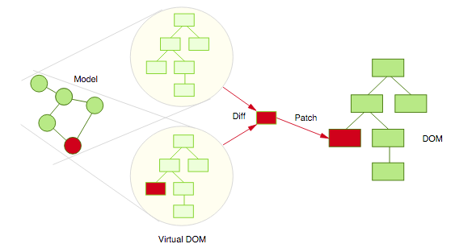
ReactJS
Vers un monde meilleur !
Reconciliation
Notes:
http://blog.inovia-conseil.fr/?p=242
https://medium.com/@ericclemmons/javascript-fatigue-48d4011b6fc4

Slide 55
ReactJS
Vers un monde meilleur !
Deux possibilités de créer une application React
CSR (Client Side Rendering)
SSR (Server Side Rendering)
Notes:
Avec les nouveaux framework JS moderne comme Vue.js, Angular et React, de noubreuse application sont en SPA (Single Page Application).
L’interface utilisateur (le contenu HTML des page web est générée par le navigateur), on nomme donc ce fonctionnement Client Side Rendering.
Avant l'apparition des SPA, le contenu HTML était renvoyé par le serveur, soit directement de manière statique, soit généré par un langage serveur (en PHP, Java, Python).
Ce fonctionnement se nomme server-side rendering (SSR) ou rendu côté serveur. Dans ce cas, à chaque changement de page, c’est le serveur qui renvoie tout le contenu HTML.

Slide 56
ReactJS
Vers un monde meilleur !
Client Side Rendering
Application interactive et dynamique
Une fois JS chargé tout est exécuté coté server.
Il n’y a plus de chargement de contenu à chaque chargement de page
Optimisation compliquée du référencement ou SEO (Search Engine Optimization)
Temps de rechargement intiale plus élevé
Notes:
Une application rendu coté client est interactive et dynamique.

Slide 57
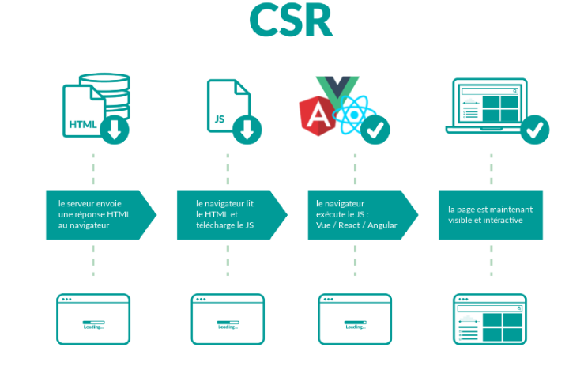
ReactJS
Vers un monde meilleur !
Notes:
Pas de HTML, mauvais résultats SEO
Notre page ne contient au premier rendu qu’un placeholder. Les robots des moteurs de recherche ne lisent donc aucun contenu sur la page. Cela signifie que Facebook, Twitter, Bing, Google, tous les moteurs de recherche ne peuvent donc pas décrire notre site web d’un point de vue SEO.
Les robots des résultats de recherche lisent très mal le JavaScript. Ils rencontrent aussi des difficultés pour explorer les autres pages car le routing de l’application est en JavaScript. De plus, lire du JavaScript consomme beaucoup plus de ressources que de lire du HTML, les coûts sont donc plus élevés. C’est pourquoi les sites rendus côté client sont crawlés moins régulièrement.
Indexer une SPA est donc soit impossible soit compliqué, et les performances SEO qui en résultent sont mauvaises.
Temps de rechargement initial élevé :
Pendant que le navigateur télécharge puis exécute le JavaScript, l’utilisateur ne voit qu’une page blanche.
Ce phénomène peut prendre une dimension encore plus importante dans les cas où :
- L’utilisateur a une connexion internet lente, en particulier sur mobile
- L’utilisateur utilise un appareil peu puissant, par exemple un appareil mobile d'ancienne génération.
- L’utilisateur utilise une vieille version peu performante d’un navigateur
Dans un souci de délivrer une expérience optimisée pour tous les utilisateurs, sur tous les devices et à tout moment, ce problème prend une dimension critique.

Slide 58
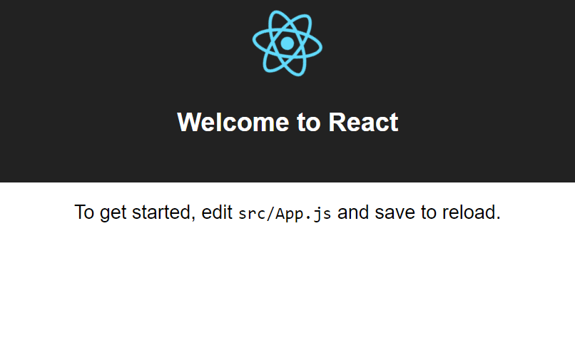
ReactJS
Vers un monde meilleur !
Create-react-app
Taper la commande npx create-react-app formation.react.csr
Aller dans le dossier puis aller dans le dossier formation.react.csr puis taper npm start

Slide 59



ReactJS
Vers un monde meilleur !
Public
Index.html : page de démarrage de l’application
Src
App.js : composant principal
Index.js : point d’entrée principal pour le rendu des composants

Slide 60
ReactJS
Vers un monde meilleur !
serviceWorker.js : script d’arrière plan
Invisible pour l’utilisateur
Ne nécessite pas de page Web pour être lancé
Permet d’afficher du contenu même s’il n’y a pas de connexion internet

Slide 61
ReactJS
Vers un monde meilleur !
Create-react-app
C’est un module nodeJS permettant la création d’une application ReactJS disposant de toute la configuration nécessaire.
Facile et assisté
Ignorance de la conception
Notes:
Expliquer les différentes partie du projet.

Slide 62
ReactJS
Vers un monde meilleur !
Server Side Rendering
Génère le code HTML d’une page sur le server en réponse à la requête
Technique utilisée pour les SPA
Notes:
SPA :Single Page Application

Slide 63
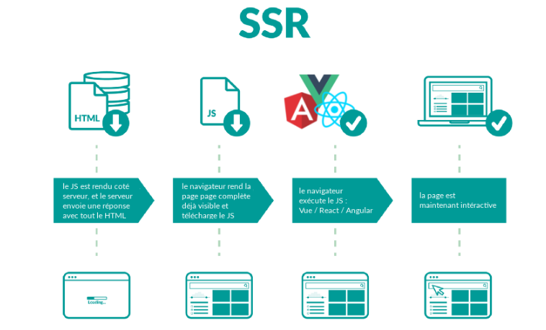
ReactJS
Vers un monde meilleur !

Slide 64
ReactJS
Vers un monde meilleur !
Applications universelles
Notes:
Pour le meilleur des mondes : Les applications universelles

Slide 65


ReactJS
Vers un monde meilleur !
Application universelle
Notes:
Allier la vitesse du chargement initial grâce au rendu côté serveur et l'interactivité des SPA est aujourd’hui très facile.
Il suffit de ne rendre coté serveur que la landing page (première page visitée) sur laquelle l’utilisateur se rend puis de laisser la main au rendu côté client pour le reste de la navigation. Et cela porte un nom : application universelle (ou isomorphique).
On combine ainsi les avantages des deux types de rendu y compris les performances SEO puisque les robots d’indexation visitent les pages une par une. Ils profitent donc uniquement du rendu côté serveur.

Slide 66



ReactJS
Vers un monde meilleur !
Application de zéro …… Presque !

Slide 67
ReactJS
Vers un monde meilleur !
Transpileur
function(x){
return x+1;
}
(x) => x +1;
Notes:
Babel : Transpileur permettant de convertir du JS ES6 en ES5. Ceci permet de rendre compatible le code JS sur tous les navigateurs du marché
https://blog.sessionstack.com/how-javascript-works-the-internals-of-classes-and-inheritance-transpiling-in-babel-and-113612cdc220

Slide 68
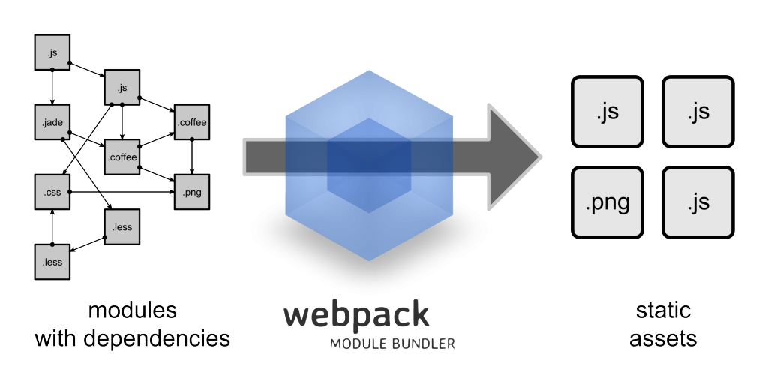
ReactJS
Vers un monde meilleur !
Notes:
WebPack : Bundlisation et minification

Slide 69
ReactJS
Vers un monde meilleur !
Orienté composant
StateFull
StateLess

Slide 70
ReactJS
Vers un monde meilleur !
Orienté Composant StateFull
Notes:
http://putaindecode.io/fr/articles/js/react/hoc-reutilisables-recompose/

Slide 71
ReactJS
Vers un monde meilleur !
Orienté composant : StateFull
Qu’est ce que le principe de séparation de concept ??
ReactJS, ne fait pas de séparation de concept. HTML et le JavaScript sont couplés dans un même composant.
Un composant peut contenir ou non ses propres états.
Notes:
http://blog.inovia-conseil.fr/?p=242
https://medium.com/@ericclemmons/javascript-fatigue-48d4011b6fc4

Slide 72
ReactJS
Vers un monde meilleur !
Orienté composant : StateFull
La première chose à importer lors de la création d’un composant
import {React, Component} from 'react';
Notes:
http://blog.inovia-conseil.fr/?p=242
https://medium.com/@ericclemmons/javascript-fatigue-48d4011b6fc4

Slide 73
ReactJS
Vers un monde meilleur !
Orienté composant : StateFull
import {React, Component} from 'react';
class Person extends Component{
render(){
return <h1>Je suis un composant personne</h1>;
}
}
export default Person;
Exemple :
Notes:
http://blog.inovia-conseil.fr/?p=242
https://medium.com/@ericclemmons/javascript-fatigue-48d4011b6fc4
https://www.apprendre-react.fr/tutorial/debutant/les-composants/

Slide 74
ReactJS
Vers un monde meilleur !
Orienté composant : StateFull
Gestion des données
Deux types de données en ReactJS (props and state).
state
props
Données privées
Données externes
Notes:
http://blog.inovia-conseil.fr/?p=242
https://medium.com/@ericclemmons/javascript-fatigue-48d4011b6fc4

Slide 75
ReactJS
Vers un monde meilleur !
Orienté composant : StateFull
props
Un composant peut changer ses données interne (state) mais pas ses données externe (props)
Composant
state
Notes:
http://blog.inovia-conseil.fr/?p=242
https://medium.com/@ericclemmons/javascript-fatigue-48d4011b6fc4

Slide 76
ReactJS
Vers un monde meilleur !
Orienté composant : StateFull
{ } Déclaration
{ } Appel
class Contact extends Component{
render(){
return
<div id="container">
<h1>Je suis un composant personne</h1>
<p>
Nom : {this.props.firstName}
<br />
Prenom : {this.props.lastName}
</p>
</div>
}
}
<Contact firstName="geoffrey" lastName="parquet" />
Notes:
http://blog.inovia-conseil.fr/?p=242
https://medium.com/@ericclemmons/javascript-fatigue-48d4011b6fc4

Slide 77
ReactJS
Vers un monde meilleur !
Orienté composant : StateFull
{ } Initialisation
Tout ce passe via le constructeur
Appel de la méthode super() permettant
d’initialiser l’objet courant (this).

Slide 78
ReactJS
Vers un monde meilleur !
render() {
return
<div id="container">
<h1>Je suis un composant personne</h1>
<p>
Nom : {this.props.firstName}
<br />
Prenom : {this.props.lastName}
</p>
</div>
class Contact extends Component {
constructor(){
super();
this.state = {
firstName: '',
lastName: ''
};
}…………

Slide 79
ReactJS
Vers un monde meilleur !
Orienté composant : StateFull
{ } Mise à jour du state
this.updateFirstName = this.updateFirstName.bind(this);
updateFirstName(value){
this.setState({
...this.state,
firstName: value
}):
}
Bind de this à la méthode. Si ce dernier n’est pas passé, il ne peut pas être utilisé dans cette dernière.
Utilisation de la méthode setState().
<button onClick={this.updateFirstName('Nouveau prénom')}></button>

Slide 80
ReactJS
Vers un monde meilleur !
Orienté composant : StateFull
Résumé
Composant appelé StateFull
State privé au composant, props extérieur au composant
Utilisation de la classe Component de React
Modification du state par la méthode setState()
Deux types de propriété state et props
Ne pas oublier de binder this au méthode si ce dernier doit être utilisé.

Slide 81
ReactJS
Vers un monde meilleur !
REACT-DOM
Notes:
http://putaindecode.io/fr/articles/js/react/hoc-reutilisables-recompose/

Slide 82
ReactJS
Vers un monde meilleur !
ReactDOM s’assure de mettre à jour le DOM virtuel et le DOM physique
Pour rendre un élément dans le DOM, il faut utiliser le méthode render() de ReactDOM
Ce qui est initialisé dans la méthode, doit être la racine de l’application

Slide 83
ReactJS
Vers un monde meilleur !
Exemple :
const element = <h1>Hello, world</h1>;
ReactDOM.render(element, document.getElementById('root'));

Slide 84
ReactJS
Vers un monde meilleur !
REACT-ROUTER-DOM

Slide 85
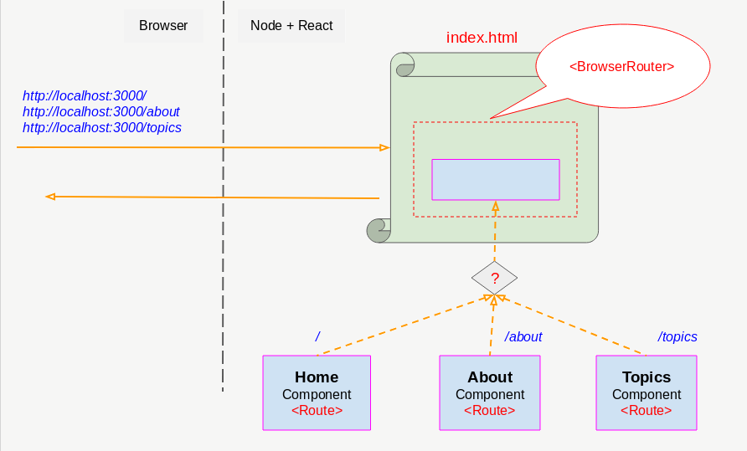
ReactJS
Vers un monde meilleur !
Notes:
SPA (Single Page Application) ->React à besoin d’un seul fichier index.html pour servir l’utilisateur (index.html).
Pourtant React est orienté composant. Que mettre en place pour faire pointer l’url vers d’autres composants ? React-Router

Slide 86
ReactJS
Vers un monde meilleur !
React Router : utilisation du package react-router-dom
Quèsaco ???
Permet de définir des URL dynamique et de sélectionner un composant pour l’affichage (render) sur le navigateur de l’utilisateur.

Slide 87
ReactJS
Vers un monde meilleur !
React Router : Fournit deux composants
<BrowserRouter>
Utilisé le plus couramment.
Il utilise le History API incluse dans HTML5 pour surveiller l’historique du routeur.
<HashRouter>
Utilise le hash de l’ URL (window.location.hash) pour tout mémoriser.
Utile pour les anciens navigateurs.

Slide 88
ReactJS
Vers un monde meilleur !
React Router : Fournit deux composants
<BrowserRouter>
<Route exact path="/" component={Home}/>
<Route path="/about" component={About}/>
<Route path="/topics" component={Topics}/>
</BrowserRouter>
<HashRouter>
<Route exact path="/" component={Home}/>
<Route path="/about" component={About}/>
<Route path="/topics" component={Topics}/>
</HashRouter>

Slide 89

A vous de jouer !

Slide 90
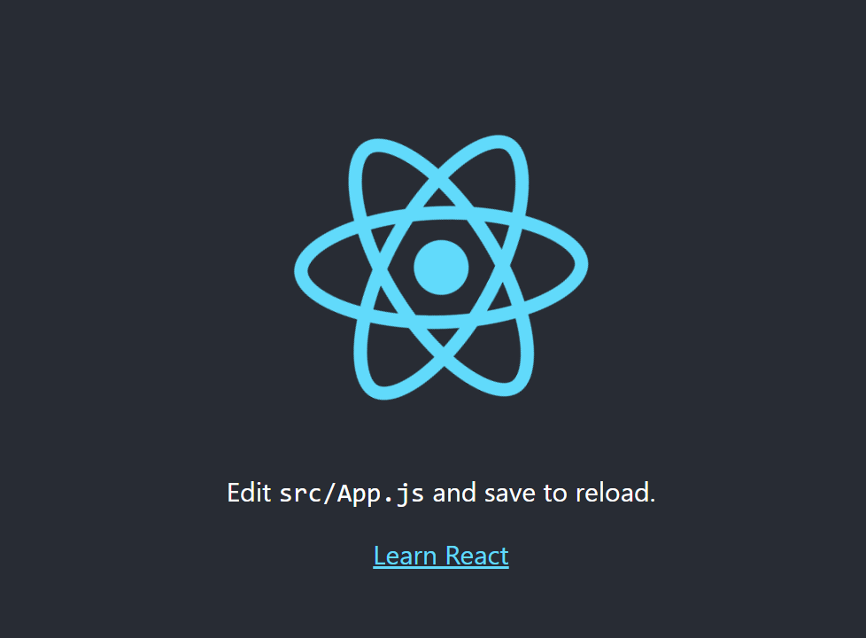
A vous de jouer !
{} Etape 1 : https://github.com/Gparquet/mediafuture.git
{} Etape 2 : Placer vous dans le dossier, puis exécuter npm install
{} Etape 3 : Une fois terminé, exécuter la commande npm start
Notes:
Pour le moment, nous avons la page de base créé par l’outil create-react-app.
Des configurations ont étés surchargé, comme :
Eslint
Husky
Storybook

Slide 91
A vous de jouer !
{} Etape 4 : Créer une nouvelle branche feat/home de la branche master
{} Etape 5 : Créer un dossier layout et dans ce dernier créer un dossier App.
Placez-y les éléments relatifs au domaine App.
Faites en sorte que l’application compile et s’affiche.
{} Etape 6 : Modification de App.js en ajoutant un composant Header et Footer.
Réutilisation des composants :
@axa-fr/react-toolkit-layout-header
@axa-fr/react-toolkit-layout-footer

Slide 92
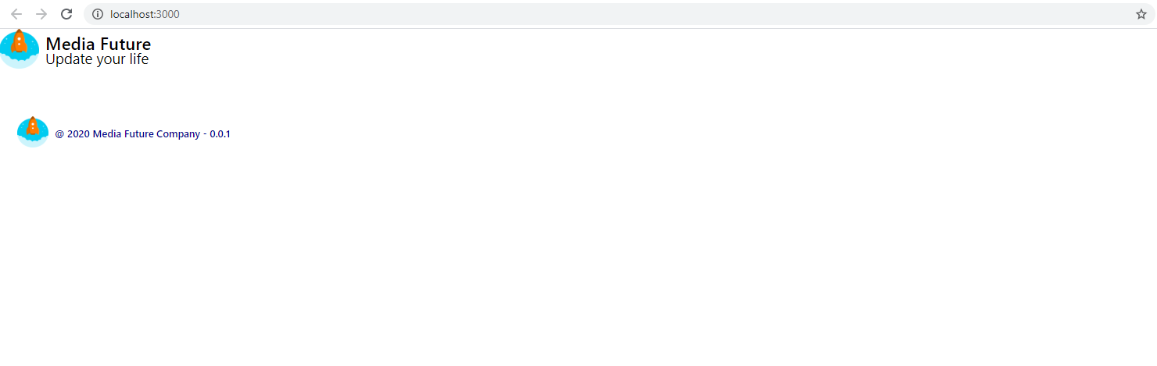
A vous de jouer !
{} Etape 7 : Ajouter le logo rocket.png, titre, etc… au Header et Footer.
Cf. l’image ci-dessous :

Slide 93
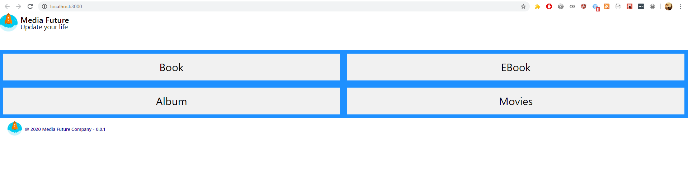
A vous de jouer !
{} Etape 8 : Ajouter un router à App.js permettant de faire pointer sur un composant Home.js de type stateFull.
Ce composant contiendra 4 zones, cf. image ci-dessous :
Le composant contiendra le titre des boutons en tant que propriété d’état

Slide 94

A vous de jouer !
{} Etape 1 : https://github.com/Gparquet/ReactExperience.git
{} Etape 2 : Placer vous dans le dossier, puis exécuter npm install
{} Etape 3 : Une fois terminé, exécuter la commande npm start

Slide 95
A vous de jouer !
{} Etape 4 : Ajouter un dossier src, et dans celui-ci, un fichier main.js (Point d’entré de l’application).
{} Etape 5 : Créer un composant App.js, qui affiche « First Application React » en tant que titre principal
{} Etape 6 : Rendre le composant dans la page index.html en passant par le fichier main.js.

Slide 96
A vous de jouer !
{} Etape 7 : Créer un composant Contact.js, pour lui afficher, son nom, prénom, numéro de téléphone, et email.
Le composant doit avoir un état d’initialisation contenant toute ces propriétés. Ce dernier doit être ajouter au composant App.

Slide 97
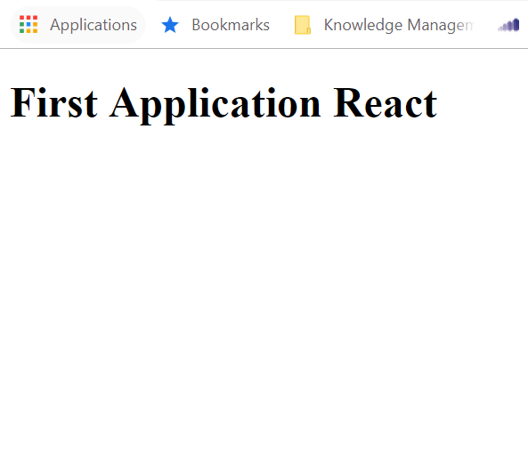
A vous de jouer !

Slide 98
ReactJS
Vers un monde meilleur !
Gestion du cycle de vie d’un composant
Notes:
http://putaindecode.io/fr/articles/js/react/hoc-reutilisables-recompose/

Slide 99
ReactJS
Vers un monde meilleur !
Gestion du cycle de vie des états avec les Hooks
4 phases d’un composant React
Initialization
Mounting
Updation
Unmounting

Slide 100
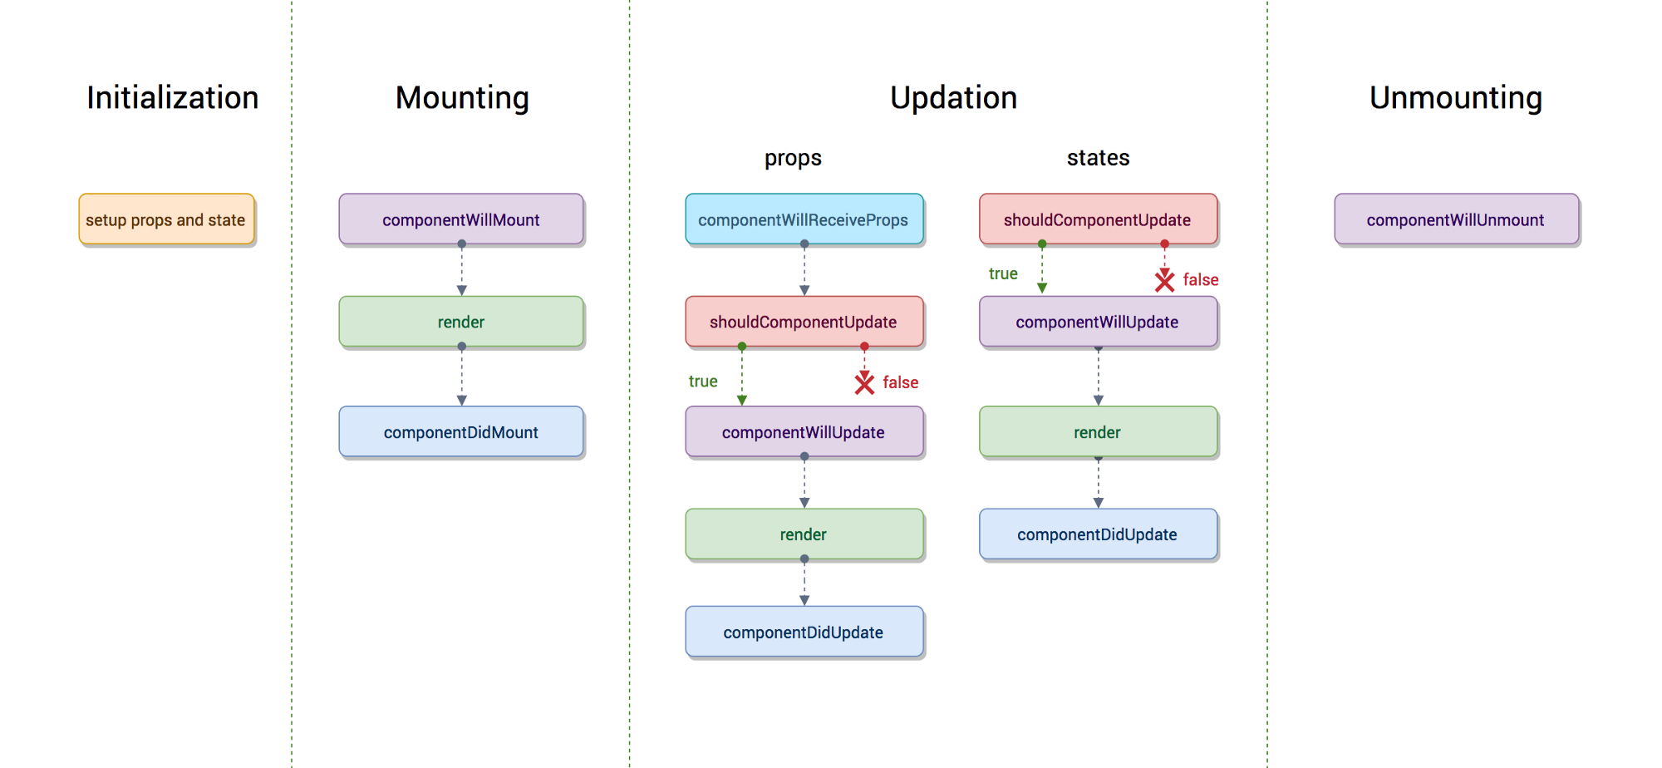
ReactJS
Vers un monde meilleur !

Slide 101
ReactJS
Vers un monde meilleur !
Setup props and state
class Contact extends Component {
constructor(){
super();
this.state = {
firstName: '',
lastName: ''
};
Contact.defaultProps = { theme: 'dark' }
}}
Setup du state initiale dans le constructeur
Setup des props par défaut par la propriété defaultProps

Slide 102
ReactJS
Vers un monde meilleur !
Mounting
componentWillMount
Exécuté juste avant la monté du composant dans le DOM
Exécuté juste avant le première appel de la méthode Render()
render
Méthode pure, pour la monté du composant dans le navigateur.
Notes:
Après avoir préparé de ce que nous avons besoin pour l’état du composant ainsi que ses propriété.
Notre composant React est prêt à être monté dans le DOM du browser.
Cette phase, donne deux méthodes de hook pour gérer de façon bas niveau le composant avant et après le montage dans le DOM

Slide 103
ReactJS
Vers un monde meilleur !
Mounting
componentDidMount
Exécuté juste après la monté du composant dans le DOM
Utile pour la récupération des données par appel d’API (par exemple)

Slide 104
ReactJS
Vers un monde meilleur !
Updation
Cette étape survient lorsque le composant reçoit une mise à jour
Démarrage de cette étape lors de l’appel de la méthode setState()
souldComponentUpdate
Dit à React que le composant reçoit une nouvelle demande de mise à jour des props et ou state.
Cette dernière porte bien son nom : Est-ce que le composant doit être mise à jour.
Notes:
Cet exemple est l’un des cas où je voudrais rendre le composant uniquement lorsque le statut des accessoires change.

Slide 105
ReactJS
Vers un monde meilleur !
Updation
componentWillUpdate
Exécute après que la méthode shouldComponentUpdate renvoie true
Appel de la méthode render, une fois cette dernière exécutée.
componentDidUpdate
Est exécuté quand la mise à jour a été effectué dans le DOM
Cette méthode est utilisée pour relancer les bibliothèques tierces utilisées pour s'assurer que ces bibliothèques se mettent également à jour et se rechargent.
Notes:
componentWillUpdate est similaire à la méthode componentWillMount.
Préparation pour le prochain rendu.

Slide 106
ReactJS
Vers un monde meilleur !
Updation
Liste des méthodes qui seront appelées lorsque le parent enverra de nouvelles props sont les suivantes :
componentWillReceiveProps
Est exécuté lorsque les props ont changées et ne sont pas d'abord rendus.
Notes:
Le reste de ses méthodes sont exactement les mêmes que précédemment mais pour la gestion des states.

Slide 107
ReactJS
Vers un monde meilleur !
Unmounting
Dans cette phase, le composant n'est pas nécessaire et il sera « démonté » du DOM. La méthode appelée dans cette phase est la suivante :
componentWillUnmount
Dernière méthode du cycle de vie
Exécuté avant que le composant soit démonté du DOM
Utile pour nettoyer par exemple des informations sensibles des informations d’authentification

Slide 108

A vous de jouer !

Slide 109
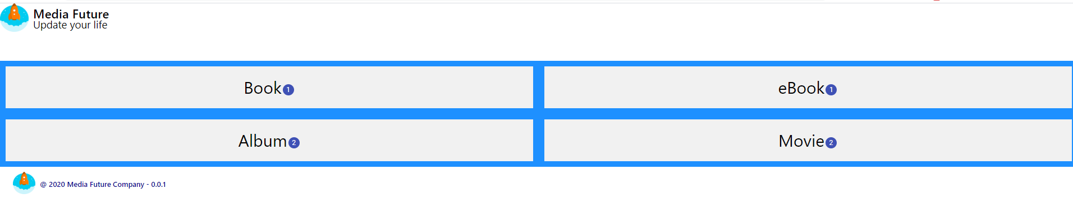
A vous de jouer !
{} Etape 1 : Créer une nouvelle branche feat/badge puis installer le package material-ui/core (npm install @ material-ui/core)
{} Etape 2 : Créer un composant categories de type statefull permettant d’afficher pour chaque catégorie le nombre d’éléments.
Cf. exemple ci-dessous :

Slide 110
A vous de jouer !
{} Pour informations, faire un git pull de la dernière version du git sur EcmaScript6 experience sur la branch Feat/finalStep
{} Etape 4 : Dans le composant, AllContact, afficher pour chaque contact ses informations (réutilisation du composant contact obligatoire)
{} Etape 5 : Modification de l’entrée dans le fichier webpack.common.js pour la faire pointer sur notre dossier step2

Slide 111
ReactJS
Vers un monde meilleur !
PropTypes
Notes:
http://putaindecode.io/fr/articles/js/react/hoc-reutilisables-recompose/

Slide 112
ReactJS
Vers un monde meilleur !
Définir fortement les props avec PropTypes
Probablement aucune erreur, aucun avertissement dans la console
Pour configurer correctement le composant, il faut lui passer les bonnes props.
Les props sont, véritablement, l’API du composant. Pour cela, il est fondamental de définir formellement cette API (la liste des props).

Slide 113
ReactJS
Vers un monde meilleur !
Définir fortement les props avec PropTypes
Comment ça fonctionne ???
React examine sur chaque composant une propriété statique nommé propTypes.
C’est un objet dont les clés sont les noms des props attendues, et les valeurs des validateurs de props.
Le module standard prop-types fournit une série de validateur.

Slide 114
ReactJS
Vers un monde meilleur !
Définir fortement les props avec PropTypes
Le développeur pourra avoir un retour instantané si une props est requise ou si la valeur n’est pas du bon type par exemple.
Mise en place
Juste avant l’export du composant
Contact.propTypes = {
.....
};
import Proptypes from 'prop-types';

Slide 115
ReactJS
Vers un monde meilleur !
Définir fortement les props avec PropTypes
Sans mécanisme de définition formel, les bugs sont parfois difficile à repérer
<Contact props={{firstName : 'toto'}} />
Exemple :
<Contact Props={{firstName : 'toto'}} />

Slide 116
A vous de jouer !
{} Etape 1 : Créer un dossier Step3 dans le dossier src, puis y placer les fichiers main, App, et Contact.js précédemment modifié dans l’étape 2
{} Etape 2 : Enrichir le composant Contact afin que si une propriété n’est pas remplie tel que firstName, une erreur apparaîtra dans le navigateur.
{} Etape 3 : Modification de l’entrée dans le fichier webpack.common.js pour la faire pointer sur notre dossier step3

Slide 117
ReactJS
Vers un monde meilleur !
Orienté Composant StateLess
Notes:
http://putaindecode.io/fr/articles/js/react/hoc-reutilisables-recompose/

Slide 118
ReactJS
Vers un monde meilleur !
Orienté composant : StateLess
import React from 'react';
const Contact = (props)=>{
return (
<div>
je suis un composant
Contact {props.firstName}
</div>
);
}
Fonction ayant la signature object => JSX
Composant sans gestion de son propre état.
Props est passé par le parent. Lecture seule uniquement

Slide 119
ReactJS
Vers un monde meilleur !
Orienté composant : StateLess
Pour passer une valeur à un composant :
<Contact props={{firstName : 'toto'}} />
Le composant créé est aussi appelé « Composant fonctionnel » car il est créé en utilisant une fonction pure.
Le résultat ne dépend que des arguments reçus et rien d’autre

Slide 120

ReactJS
Vers un monde meilleur !
HOC : Higher Order Component
Quèsako ???
C’est une fonction de base qui renvoie une autre fonction améliorée.
Notes:
https://www.julienpradet.fr/tutoriels/hoc-higher-order-components/

Slide 121
ReactJS
Vers un monde meilleur !
HOC : Higher Order Component
Le but ??
Rendre le code plus lisible en cachant la logique derrière une fonction
Appelé aussi « pattern décorateur »

Slide 122
ReactJS
Vers un monde meilleur !
HOC : Higher Order Component
const Contact = (props) =>
{
return props.loading
? <StylishSpinner />
: <div>
{props.firstName}
</div>
}
Exemple :
Affiche un spinner de chargement tant que le contact n’est pas chargé
Problème : L’affichage qui apporte de la valeur (comment afficher un utilisateur) est noyée avec la partie qui s’occupe de l’affichage du chargement.
Notes:
Plutôt que de vous montrer un HOC tout fait, je vais vous montrer comment en extraire un afin de comprendre la logique.

Slide 123
ReactJS
Vers un monde meilleur !
HOC : Higher Order Component
Première extraction
const FillContact = (props) => {
return (
<div>
{props.user.name}
</div>
)
}
const Contact = (props) => {
return props.loading
? <loadSpinner />
: <FillContact {...props} />
}

Slide 124
ReactJS
Vers un monde meilleur !
HOC : Higher Order Component
Deuxième extraction
const withLoading =(isLoading, BaseComponent)=> {
return (props)=> {
isLoading(props)
? <StylishSpinner />
: <BaseComponent {...props} />
}
}
const Contact = withLoading(
(props) => props.loading,
FillContact
)
Notes:
Admettons que vous avez un autre composant ailleurs qui utilise props.isDone plutôt que props.loading pour définir s'il est entrain de charger ou non. Cela veut dire qu'il faut aussi extraire cette partie et la mettre en paramètre :

Slide 125
A vous de jouer !
{} Etape 1 : Créer une nouvelle branche feat/categoriesStateless
{} Etape 2 : Modifier le composant Categories pour le passer en fonction pure sans état.
{} Etape 3 : Créer un composant « superieur » CategoriesContainer dans le dossier Categories pour gérer l’état du composant Categories précédemment modifié

Slide 126
A vous de jouer !
{} Etape 4 : Ajouter les proptypes nécessaires pour le composant Categories

Slide 127
A vous de jouer !
{} Etape 1 : Créer un dossier Step4 dans le dossier src, puis y placer les fichiers main, App, et Contact.js précédemment modifié dans l’étape 3
{} Etape 2 : Ajout d’un fichier ContactHoc.js dans le dossier Step4
{} Etape 3 : Transformer le composant Contact en composant stateless
. Pour information ce composant ne disposera pas d’état propre.

Slide 128
A vous de jouer !
{} Etape 4 : Modification du fichier App.js pour ajouter notre nouveau composant stateLess
{} Etape 5 : Modification de l’entrée dans le fichier webpack.common.js pour la faire pointer sur notre dossier step4

Slide 129
ReactJS
Vers un monde meilleur !
La bibliothèque Recompose
Notes:
http://putaindecode.io/fr/articles/js/react/hoc-reutilisables-recompose/

Slide 130
ReactJS
Vers un monde meilleur !
Recompose :
Quèsaco ???
Assistant de gestion d’état pour les composants HOC
Dispose de nombreuse méthode d’aide pour la gestion des états

Slide 131
ReactJS
Vers un monde meilleur !
Exemple de HOC les containers :
Quèsaco ???
Base Component
New Component

Slide 132
ReactJS
Vers un monde meilleur !
Exemple de HOC les containers :
Action
Component
Container
Composant enrichie

Slide 133
ReactJS
Vers un monde meilleur !
Recompose :
compose()
Composition de plusieurs HOC pour les fusionner en un seul
withHandlers()
Ajoute de nouveau handler d’événement comme propriété du
composant encapsulés

Slide 134
ReactJS
Vers un monde meilleur !
Recompose :
withState()
Ajout d’un état local au composant
Elle prend en paramètre :
Le nom de l’attribut dans l’état qui sera donné comme propriété au composant enfant
Le nom de la propriété contenant la fonction pour mettre à jour cette état
La valeur initiale (statique ou fonction prenant en paramètre les propriétés et retournant la valeur initiale)

Slide 135
ReactJS
Vers un monde meilleur !
Recompose :
withState()
withState(
"inputValue",
"setInputValue",
// `formatValue` est l’un des paramètres de notre HOC
props => formatValue(props.value),
);

Slide 136
ReactJS
Vers un monde meilleur !
Recompose :
Tout comme le composant StateFull, il est possible de gérer le cycle de vie d’un composant
lifeCycle()
Ajout d’un « hook » permettant d’utiliser une partie du cycle de vie d’un composant.
lifecycle({
componentDidMount: ()=> { this.props.getList(this.props);
} }
Notes:
Pour le live coding utiliser le repo : https://github.com/Gparquet/ReactRecomposeExperience.git
Ce placer sur la branch master.
Reprendre les exemples avec le composant counter

Slide 137
A vous de jouer !
{} Etape 1 : Créer un dossier Step5 dans le dossier src, puis y placer les fichiers main, App, et ContactHoc.js précédemment modifiés dans l’étape 4
{} Etape 2 : Création d’un fichier Contact.container.js. Dans ce dernier importer le module recompose.
{} Etape 3 : Modifier le composant HOC en vue d’ajouter une zone de saisie pour changer le nom de du contact

Slide 138
A vous de jouer !
{} Etape 4 : Enrichir le composant HOC via le container créé précédemment. Ajouter une méthode permettant de changer le nom de l’utilisateur.
Astuce : Utiliser la méthode compose, withState, withHandler, mapProps
{} Etape 5 : Transformer le composant AllContact de l'étape 2 en HOC.
Création d'un nouveau fichier container permettant d'enrichir ce composant.
Placer la méthode de gestion du cycle de vie componentDidMount dans ce container.

Slide 139
A vous de jouer !
{} Etape 5 : Modification de l’entrée dans le fichier webpack.common.js pour la faire pointer sur notre dossier step5

Slide 140

ReactJS
Vers un monde meilleur !

Slide 141
ReactJS
Vers un monde meilleur !
Hooks API : le futur de React
Quèsaco ???
Disponible depuis la version 16.8 de React.JS
Permet :
D'écrire du code plus propre et épuré.
De ce passer complétement du mot clé class
D'utiliser la gestion d'état centralisé dans des composants "Stateless".

Slide 142
ReactJS
Vers un monde meilleur !
Hooks API: le futur de React
useState :
Permet d’ajouter un état à un composant
useEffect :
Permet d’ajouter un évenement de gestion du cycle de vie (componentDidMount, compononentDidUpdate).
useReducer :
Permet d’ajouter un reducer permettant de regrouper le traitement des données
useContext :
Permet d’ajouter un context global à l’application évite l’effet « props drilling »

Slide 143
ReactJS
Vers un monde meilleur !
useState
useEffect
Live Coding
useEffect
useContext
Notes:
Le code finalisé est dans la branch feat/refactorWithHook :
Pour le live coding il faut :
Gérer l’état via useState
Avec la méthode useEffet, récupérer les données du serveur de manière asynchrone afin de modifier l’état

Slide 144
A vous de jouer !
Mettre en place une gestion d’état centralisé.
Avec la méthode useEffet, récupérer les contacts du serveur de manière asynchrone afin de les ajouter dans l’état centralisé
Transformer les composants afin de récupérer les données de l’état centralisé

Slide 145
Piqure de rappel
Des composants, des composants et encore des composants.
StateFull et StateLess
Les composants dispose d’un cycle de vie
Initilizing
Mounting
Updating
Unmounting
Filet de sécurité avec les prop-types

Slide 146

Redux
Vers une meilleur gestion des états !

Slide 147

Comment gérer au mieux les états ?

Slide 148
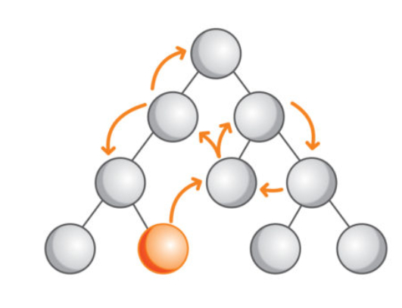
Props drillings et problématique de communication inter composant
Si nous devons modifier une composant enfant se trouvant en bas de pile, les props (données) doivent y être amené jusqu’en bas.
Si un composant doit communiquer avec un autre composant n’étant pas son arbre direct, il faut rapatrier la donnée à travers une multitude de composant.

Slide 149

Flux : Introduction
Quèsaco ?
Une architecture (manière de pensée)
Permet de compléter les composants avec un flux unidirectionnel de données.

Slide 150

Flux
4 parties principales
Action
Dispatcher
Store(s)
Views
Action à éxecuter.
Interaction avec l’utilisateur
Répartiteur de la logique métier.
Réceptionne les actions et les transmets au store
Magasin de données centralisées
Réagit au action depuis le dispatcher
Vue(s) react.
Rendu des données

Slide 151
Flux
Mode de pensée unidirectionnel
Action
Dispatcher
Store(s)
Views
Action

Slide 152
Flux
Action
Dispatcher
Store(s)
Views
Lorsqu’un utilisateur interagit avec une vue, cette dernière propage une action via un répartiteur (dispatcher) central à tous les stores.
Fonctionne très bien avec le mode déclaratif de React qui permet au store d’envoyer des mises à jours sans spécifier comment transformer les vues entre les états.

Slide 153
Flux
Cependant il reste un problème, la gestion de multi-store ……..

Slide 154

Redux
Un store pour les gouverner tous !

Slide 155

Redux
Quèsaco ?
Une librairie et non un pattern. Cette dernière englobe les bonnes pratiques de flux.
Centralisation des données en un seul store.
4 concepts de base avec une responsabilité identifiée

Slide 156
Redux : 4 grands concepts
Actions :
Action serveur / interaction avec l'utilisateur
Reducers :
Gestion de la mise à jour du store
Store :
Contient les données et réagit aux actions depuis le dispatcher
Views :
Rendu des données

Slide 157
Redux : Les containers
Action
Component
Container
Composant enrichie

Slide 158
Redux : En image 1/2
Reducer
Action
Component
Store
Container
REDUX ( createStore, compose, applyMiddleware ….)

Slide 159

Redux : En image 2/2
Reducer
Action
Component
Store
Container
REDUX ( createStore, compose, applyMiddleware ….)

Slide 160
A vous de jouer !
{} Etape 1 : Créer une nouvelle branche feat/useRedux
{} Etape 2 : Installer redux
npm install redux react-redux
npm install npm install --save-dev redux-devtools
{} Etape 3 : Création d’un provider dans le point d’entrée de l’application react (index.js)

Slide 161
MERCI

